Slide 1
Министерство образования и науки Российской Федерации
Федеральное государственное бюджетное образовательное учреждение высшего образования
«Московский государственный технический университет
имени Н.Э. Баумана»
Облачная система хранения пользовательских настроек Eclipse IDE
Студент ИУ3-81: Загребаев Д.К.
Руководитель: ст. преп. каф. ИУ3 Иванов А.М.
Москва, 2017

Slide 2
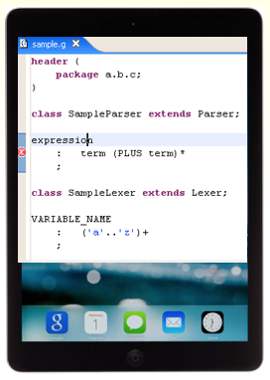
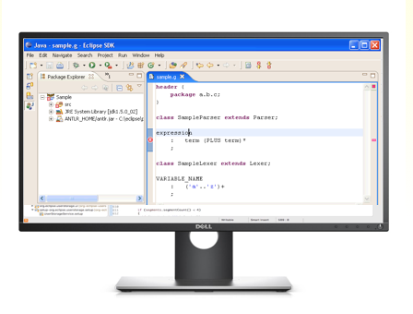
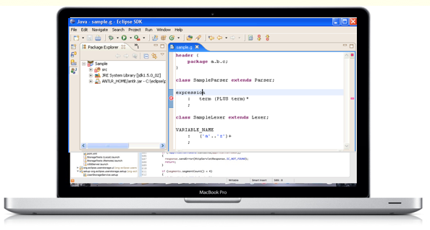

Настройка IDE в процессе работы
Виды настроек
Индивидуальные:
  тема IDE
  раскраска кода
Командные:
  флаги компиляции
  форматирование

Slide 3
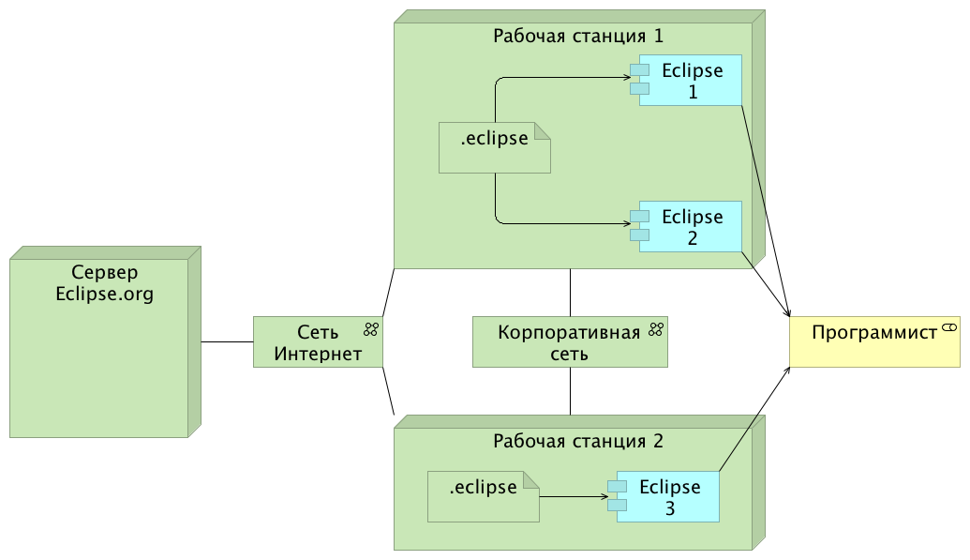
Синхронизация настроек на разных ПК

Slide 4
Сравнение стандартной реализации с требуемой
Параметр сравнения | Стандартный сервис настроек | Требования
Хранение информации на серверах компании | - | +
Поддержка индивидуальной настройки | + | +
Поддержка групповой настройки | - | +
Поддержка нескольких ролей | - | +
Работа в облаке | - | +

Slide 5
Цели
Спроектировать сервис настроек
Обеспечить поддержку групповой настройки
Обеспечить поддержку нескольких ролей
Обеспечить масштабируемость сервиса
Обеспечить отказоустойчивость сервиса
Обеспечить автоматическое развёртывание сервиса
Провести тестирование сервиса

Slide 6
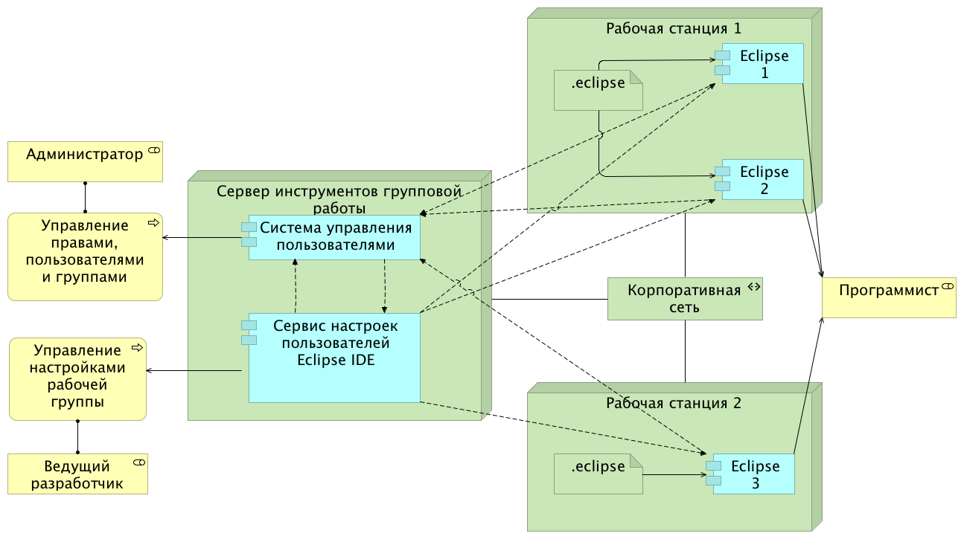
Рабочий сценарий

Slide 7
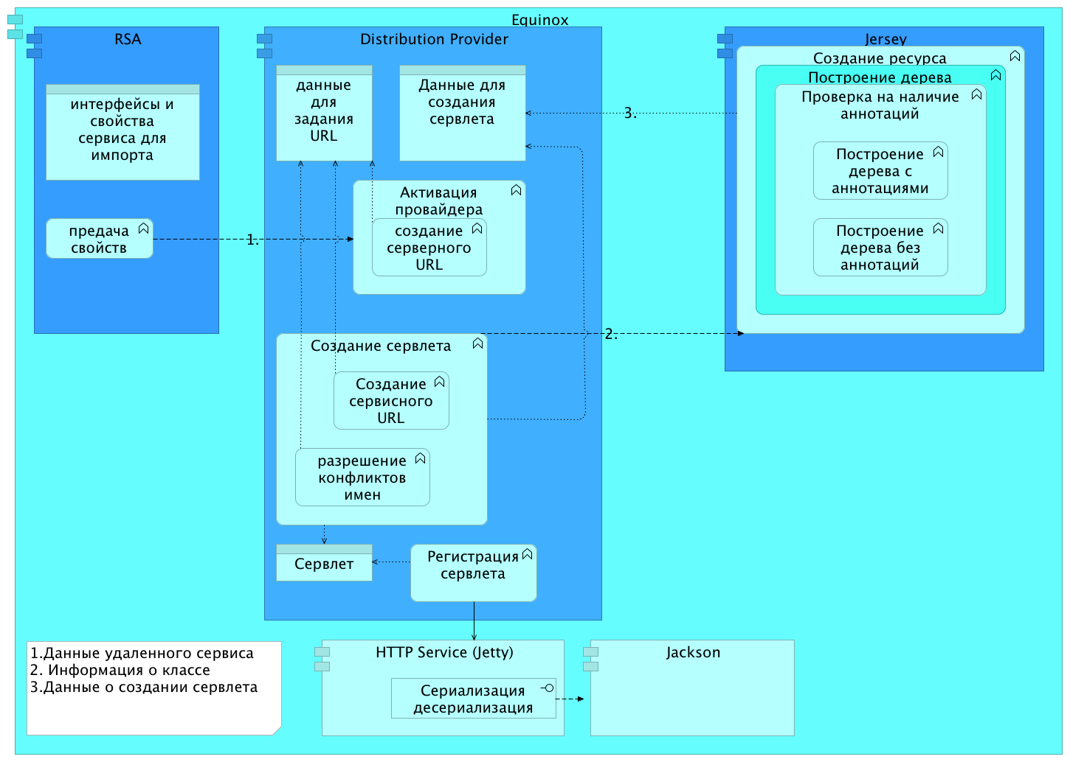
Предоставление доступа к OSGi-сервисам по
REST-API

Slide 8
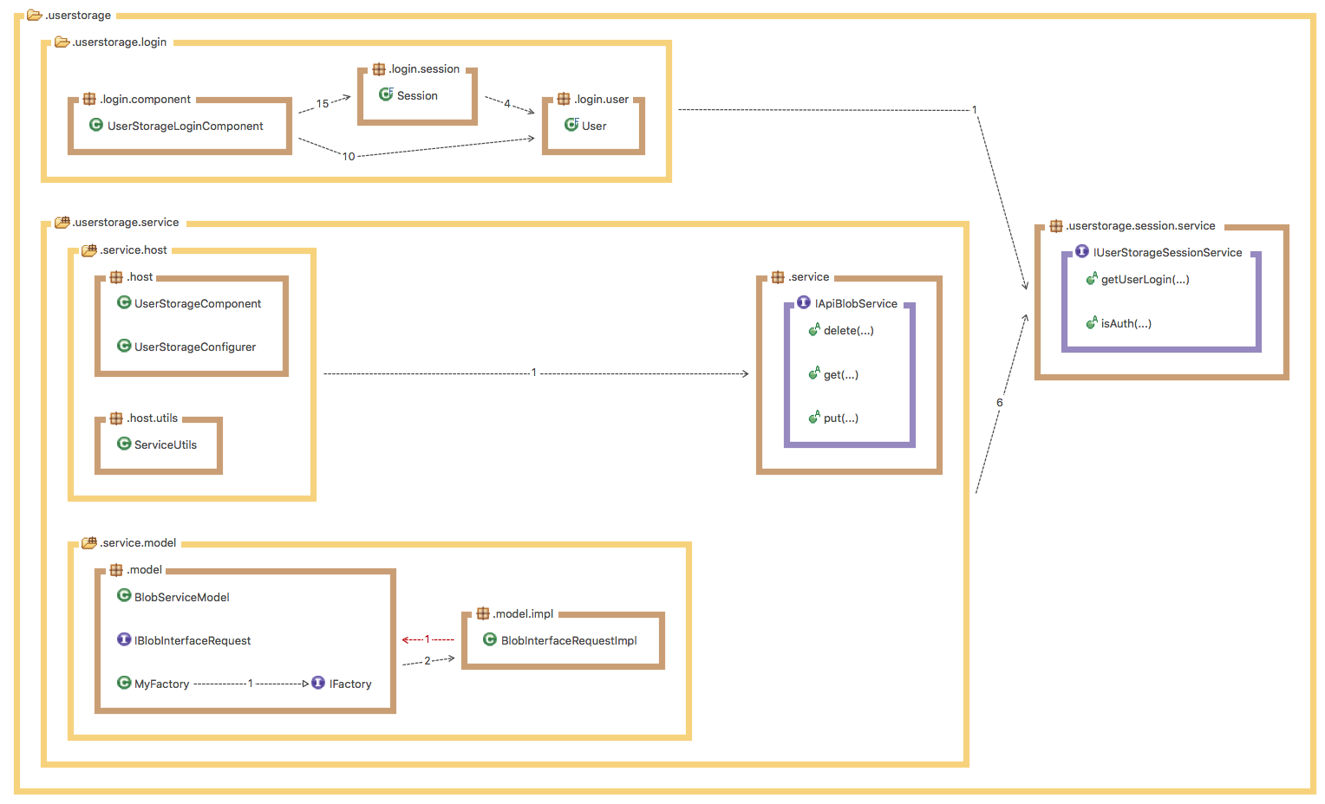
Диаграмма классов серверной части сервиса настроек

Slide 9
Конфигурация IDE для взаимодействия с сервисом настроек
Доступ к сервису настроек:
  -Dorg.eclipse.userstorage.serviceURI=http://zagrebaev-dk/
Название сервиса настроек:
  -Dorg.eclipse.userstorage.serviceLabel=1C_USS
Создание аккаунта:
  -Dorg.eclipse.userstorage.createAccountURI=http://zagrebaev-dk/api/user/create

Slide 10
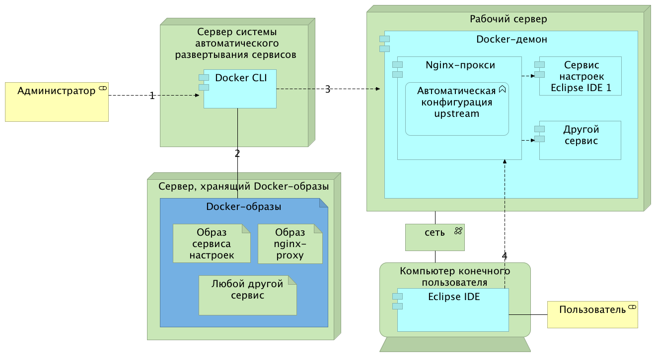
Диаграмма развертывания сервиса

Slide 11
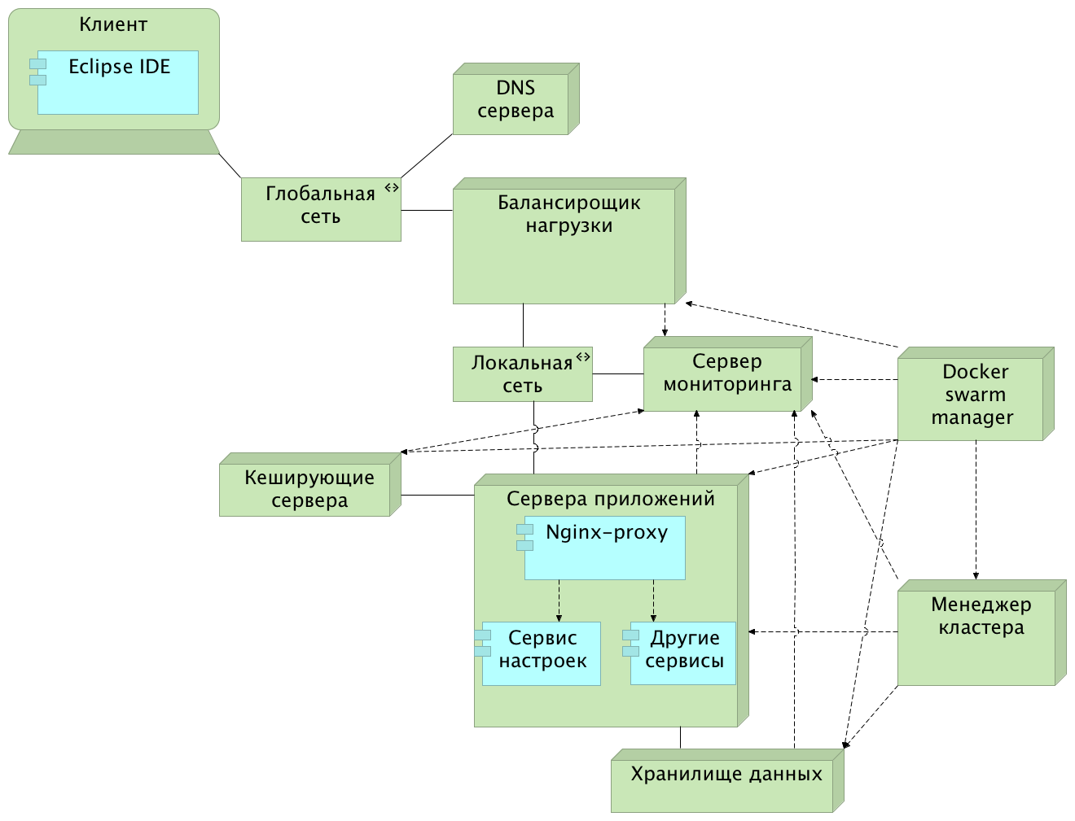
Архитектура системы

Slide 12
Перечень функций
Добавление новых пользователей
Сохранение настроек пользователей
Синхронизация настроек пользователей
Групповая настройка
Автоматическое развертывание
Запуск разных версий сервиса настроек одновременно
Простая настройка IDE для взаимодействия с сервисом настроек

Slide 13
Тестирование
№ | Тестируемые части системы | Входные данные | Полученные данные | Заключение
1 | Вся система | Запуск системы в на несколько дней. Пользователи пользуются системой | Вывод сообщения о успешном старте системы, вывод логов на экран. Сервер не выдает ошибок. Утечек памяти нет | Ответ корректен.
2 | Сервис настроек | Синхронизация двух Eclipse IDE, разделенных сетью | Вывод диалогового окна о применении настроек. | Ответ корректен.
3 | Сервис настроек | Конфликтные изменения | Вывод на экран сообщения о конфликте и варианты его разрешения. | Ответ корректен.
4 | Сервис пользователей | Попытка синхронизировать настройки без авторизации в системе | Сообщение об отказе в доступе. | Ответ корректен.

Slide 14
Выводы
Улучшен стандартный сервис настроек, поддерживающий контроль доступа
  Репозиторий: https://github.com/agentlab/uss/tree/product-with-slf4j
Разработан программный модуль, позволяющий предоставить доступ по REST-API для любых OSGI-сервисов
  Репозиторий: https://github.com/amivanoff/JaxRSProviders/tree/temp
  По результатам работы подготовлена статья
Улучшен nginx-proxy для работы в Docker
  Репозиторий: https://github.com/DmitryZagr/nginx-proxy-docker
Разработана архитектура для облачного сервиса настроек
Простая конфигурация IDE для взаимодействия с сервисом настроек
Система протестирована и выполняет свои функции корректно

